Slide 1



Crise Hídrica no Brasil: Saneamento Ambiental e as interfaces com as mudanças climáticas e preservação hídrica
45 Assembléia Nacional da ASSEMAE
Poços de Caldas, MG, 26 de maio de 2015
C. Cunningham, J. Marengo, A. Cuartas, M. Seluchi, E. Mendiondo, C. Nobre, R. Alvala, L. Muniz

Slide 2
Monitoramento e alertas de desastres naturais
A questão da mudança climática
Projeções climáticas
A seca de 2013-2014 no SE

Slide 3
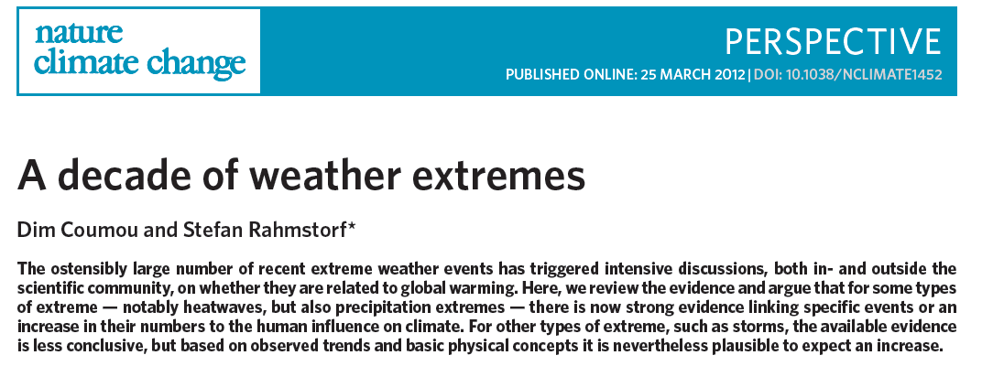
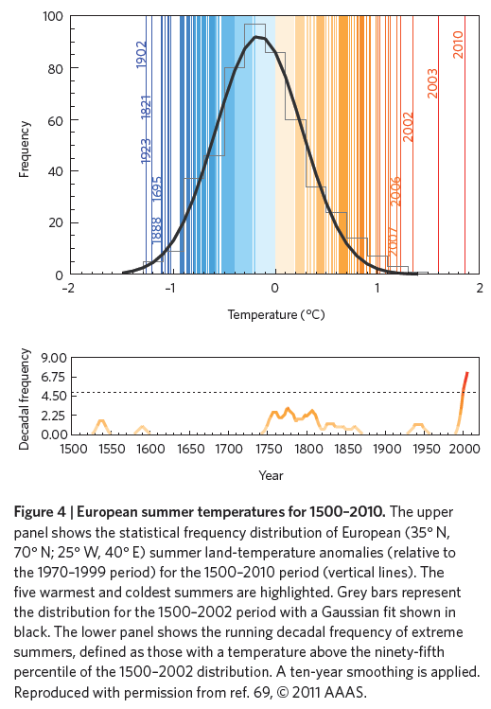
Aumento Significativo de Eventos Extremos
“We review the evidence and argue that for some types of extreme — notably heatwaves, but also precipitation extremes — there is now strong evidence linking specific events or an increase in their numbers to the human influence on climate.”
Slide cortesia: J. Tomasella

Slide 4
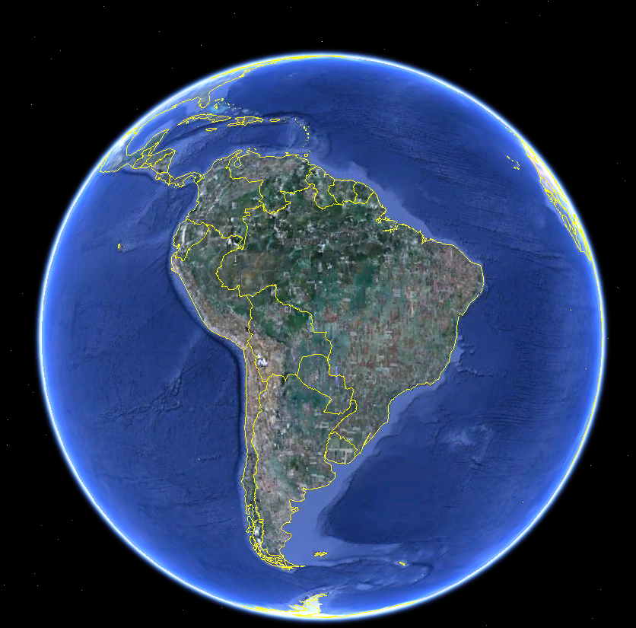
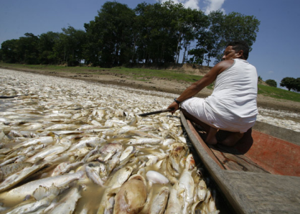
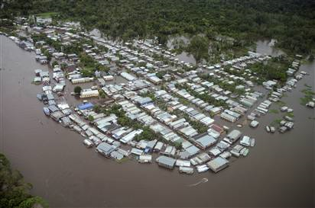
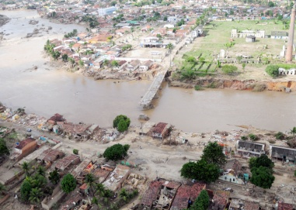
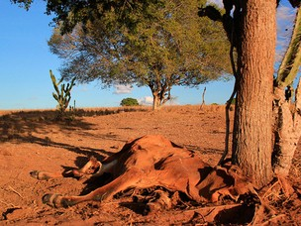
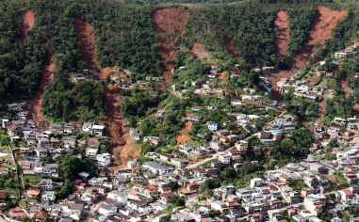
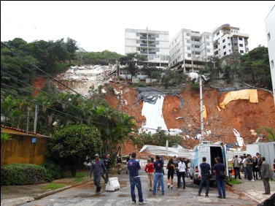
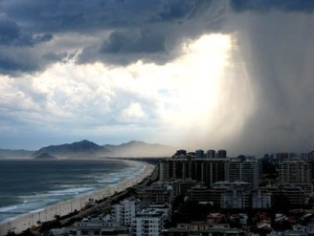
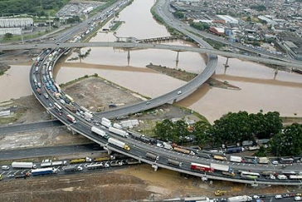
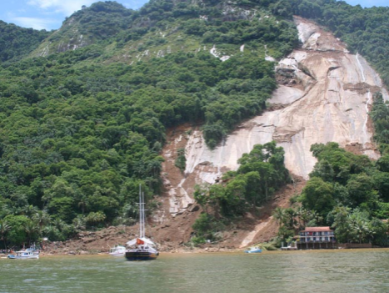
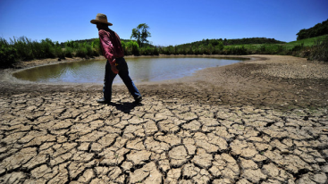
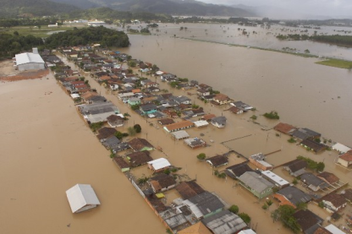

Eventos Extremos no período 2009-2012 no Brasil
v
Floods in Amazonia (2009, 2012)
Dryness in Amazonas River
(2010)
Floods in States of PE / AL
(2010)
Floods/landslides in Região Serrana – RJ (2011)
Dryness in semi-arid (2012)
Extreme dryness of the air (2011)
Flooding Rio de Janeiro (2010)
Flooding in MG, RJ e ES
(2012)
Slide cortesia: J. Tomasella
Floods/landslides in Ilha Grande – RJ (2010)
Floods in São Paulo (2010)
Drought in Brazil’s South / Uruguai (2012)
Adaptado de: J. Marengo
Floods in Itajaí ‘s Valely
(2008, 2011)
Heat waves in Santos – SP (2010)
Notes:
Interessante: http://wmo.asu.edu/maps/map.html

Slide 5
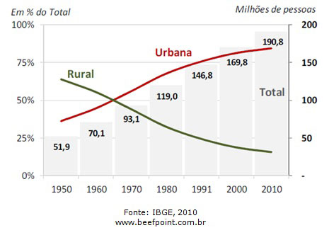
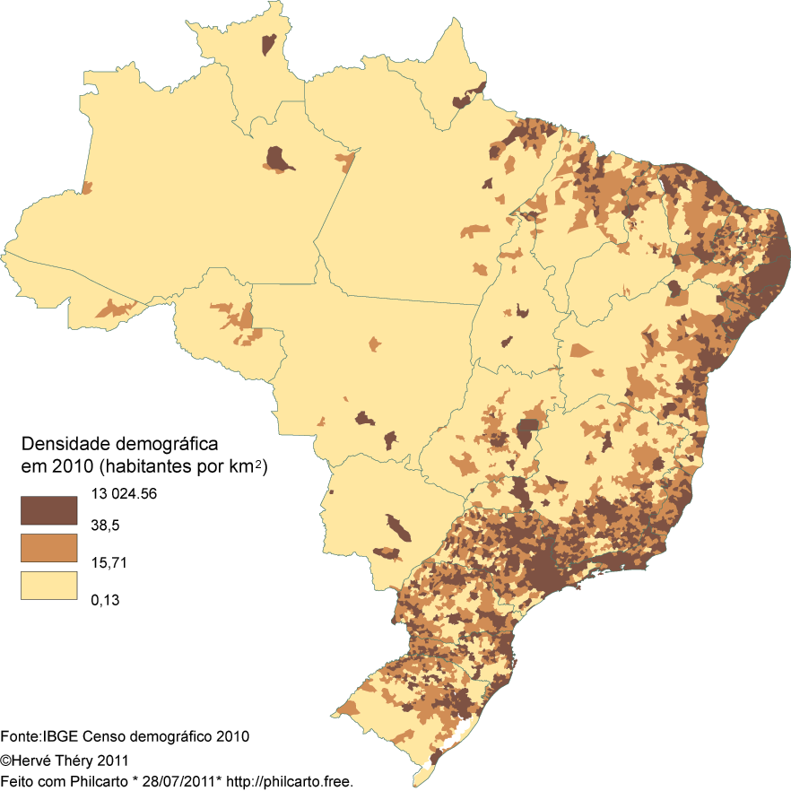
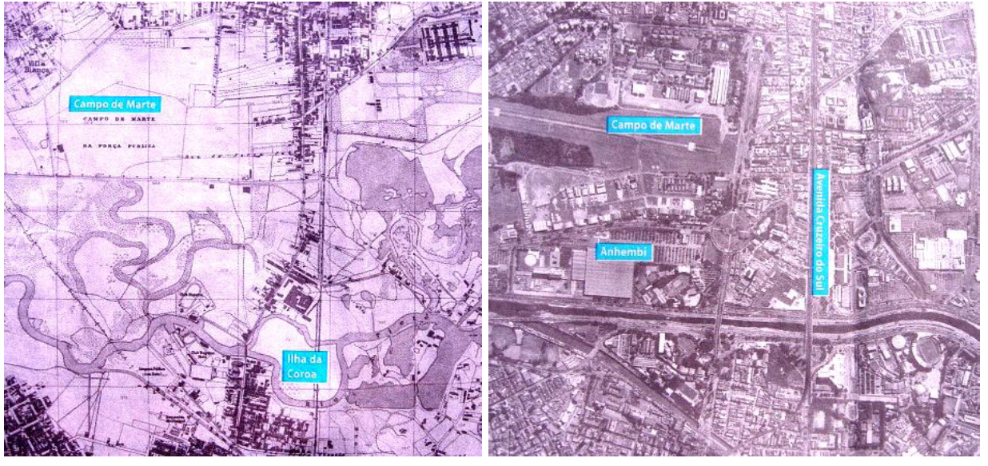
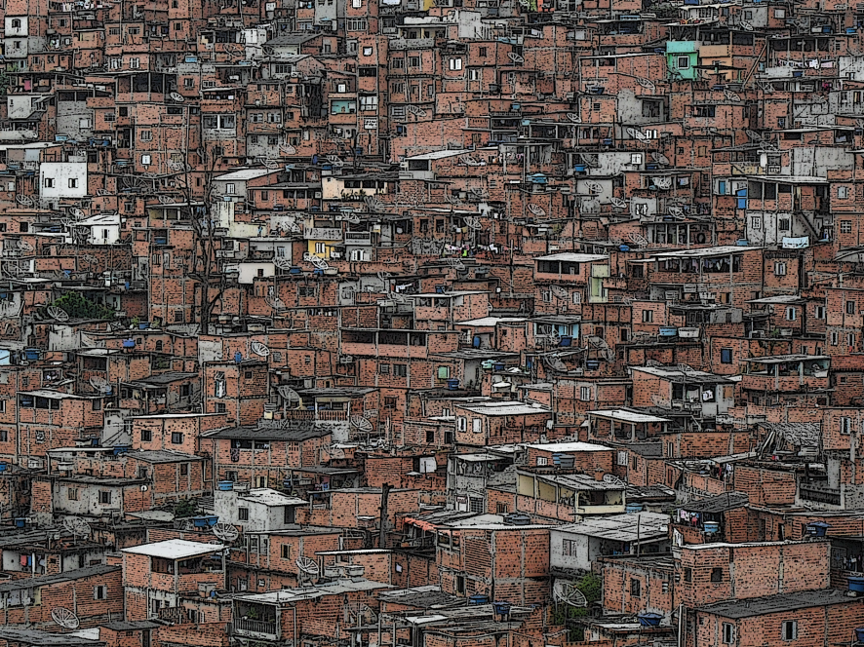
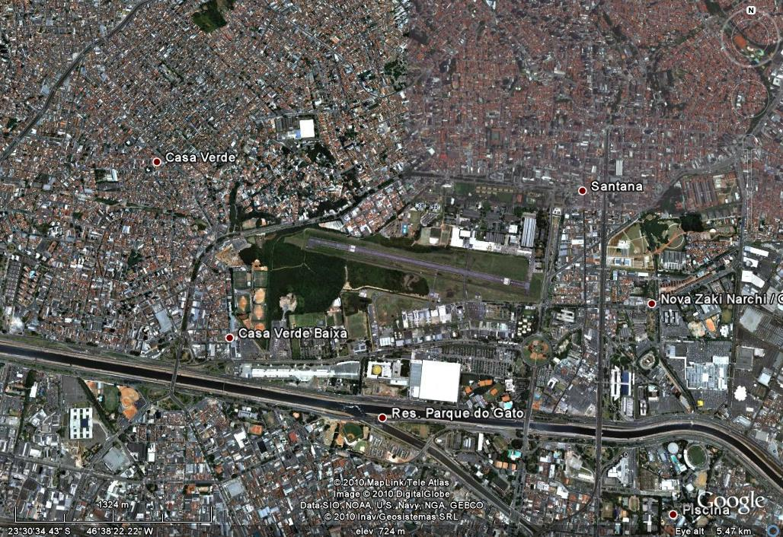
Tendências demográficas no Brasil
Anhembi, São Paulo
Occupation of the slopes
Occupation of floodplains
Slide cortesia: J. Tomasella
1930 2010
E Macedo - IPT

Slide 6
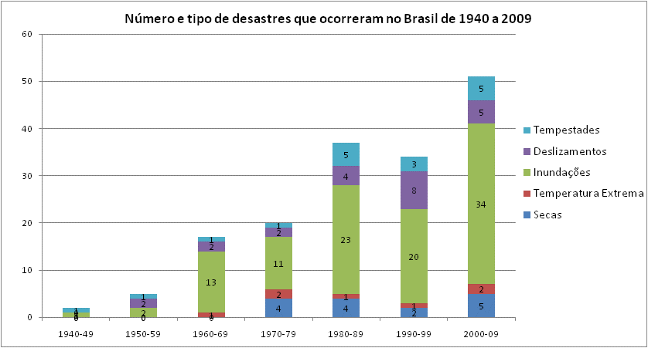
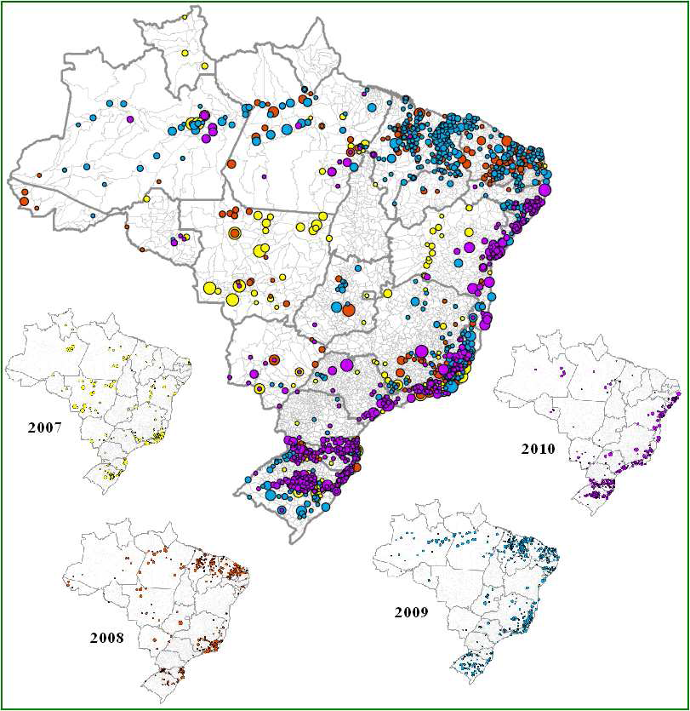
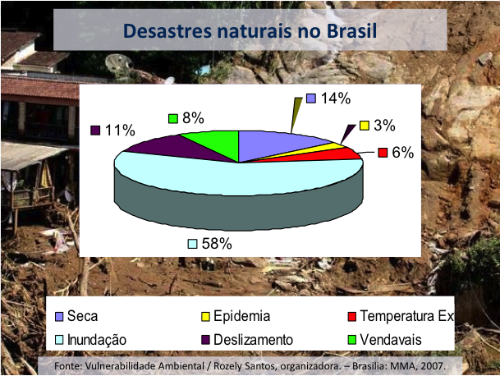
Aumento Significativo do Risco
Evolução de Desastres Naturais no Brasil
Adaptado de: J. Tomasella
Fonte: Defesa Civil Nacional e MPOG
Inundações e deslizamentos = 69% das ocorrências
Maior número de fatalidades = deslizamentos de massa em encostas

Slide 7
O CEMADEN
ORIGEM
Decreto Presidencial nº 7.513, de 1º de julho de 2011
Como parte do Estratégia Nacional para Gestão de Desastres Naturais, o CEMADEN tem por objetivo desenvolver, testar e implementar um sistema de previsão de ocorrência de desastres naturais em áreas vulneráveis de todo o Brasil.

Slide 8
Estratégia para redução de desastres no país
FOCO PRINCIPAL DO CEMADEN
1.Conhecimento
dos Riscos
Coleta sistemática de
informação
e análise de riscos
3. Força Tarefa Nacional
Equipe multidisciplinar
para trabalhos em campo
Atividade adotada
pelo Brasil
1.Conhecimento
dos Riscos
Coleta sistemática de
informação
e análise de riscos
2. Sistemas de
Monitoramento e Alerta
Desenvolvimento de
sistemas operacionais de
monitoramento e alerta
5. Capacidade de Resposta
Desenvolvimento da capacidade
de resposta em âmbito
nacional e local
São verificados e atualizados
os planos de resposta?
Os conhecimentos locais são
colocados em uso?
A população está preparada
para responder aos alertas?
4. Difusão e Comunicação
Comunicação da informação sobre
o monitoramento e alerta de riscos
Todas as pessoas em situação
de risco são alertadas?
Essas pessoas compreendem
os riscos e os alertas?
Os resultados das informações
são claros e úteis ?
Focos do CEMADEN

Slide 9
Estratégia de Gerenciamento de Riscos de
Desastres Naturais
INMET , INPE, DECEA/MD e CENTROS ESTADUAIS
Informações meteorológicas
MI, MCid e IBGE
Análise de Risco e Vulnerabilidade a
Desastres
CPRM
Mapeamento
geológico-
geotécnico
ANA
Informações
hidrológicas
COMUNIDADE
Informações
locais
CEMADEN
UNIVERSIDADES, INSTITUTOS DE PESQUISA
Geração de conhecimento, aprimoramento de metodologias, banco de dados de pesquisas
aplicadas a desastres naturais (suscetibilidade, vulnerabilidade, risco)
Monitoramento
e Alerta
CENAD
MS, GSI, MT, FORÇAS ARMADAS
Alarme e
Articulação
DEFESA
CIVIL
Mobilização e Resposta

Slide 10
O CEMADEN
ORIGEM
Decreto Presidencial nº 7.513, de 1º de julho de 2011
Ao Centro Nacional de Monitoramento e Alertas de Desastres Naturais compete:
I - elaborar alertas de desastres naturais relevantes para ações de proteção e de defesa civil no território nacional;
II - elaborar e divulgar estudos visando à produção de informações necessárias ao planejamento e à promoção de ações contra desastres naturais;
III - desenvolver capacidade científica, tecnológica e de inovação para continuamente aperfeiçoar os alertas de desastres naturais;
IV - desenvolver e implementar sistemas de observação para o monitoramento de desastres naturais;
V - desenvolver e implementar modelos computacionais para desastres naturais;
VI - operar sistemas computacionais necessários à elaboração dos alertas de desastres naturais;
VII - promover capacitação, treinamento e apoio a atividades de pós-graduação, em suas áreas de atuação; e
VIII - emitir alertas de desastres naturais para o Centro Nacional de Gerenciamento de Riscos e Desastres - CENAD, do Ministério da Integração Nacional, auxiliando o Sistema Nacional de Defesa Civil.

Slide 11
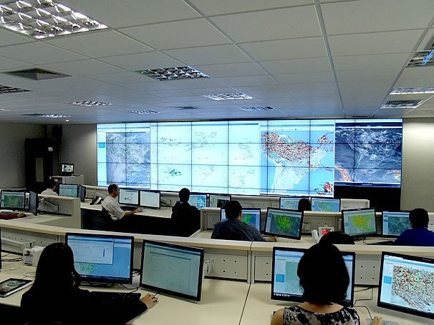
O CEMADEN
OPERAÇÃO
  Equipe multidisciplinar:
  Geólogos
  Geógrafos
  Engenheiros civis e agrônomos
  Hidrólogos
  Meteorologistas
  Profissionais de TI
EM FUNCIONAMENTO DESDE DEZEMBRO DE 2011
MONITORAMENTO 24h POR DIA 7 DIAS POR SEMANA
ELABORAÇÃO DE ALERTAS DE RISCO DE MOVIMENTOS DE MASSA, E INUNDAÇÕES PARA OS MUNICIPIOS MONITORADOS
888 MUNICÍPIOS MONITORADOS

Slide 12
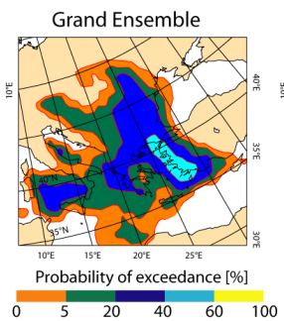


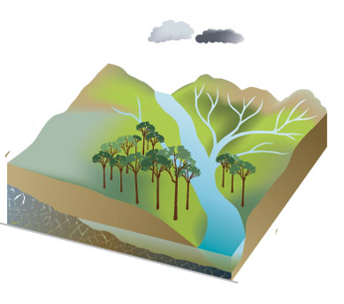
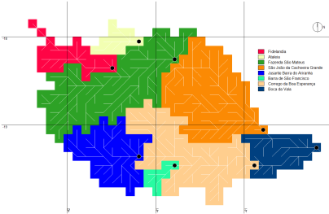
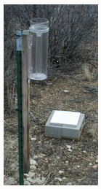
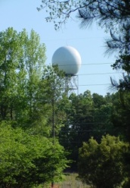

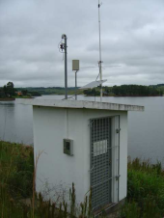



O CEMADEN
DESENHO CONCEITUAL DA EMISSÃO DE ALERTAS HIDROLÓGICOS
Modelo meteorológico
Antecedências maiores de 24 hs
Aviso
Atenção
Modelo Hidrológico
Observação
Alerta
Muito Alto
Alto
Pluviômetros automáticos, radares e estações hidrológicas
Moderado
Antecedências entre 2-6 hs
Observação

Slide 13
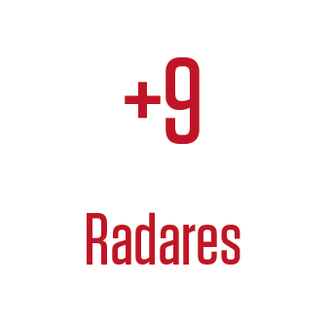
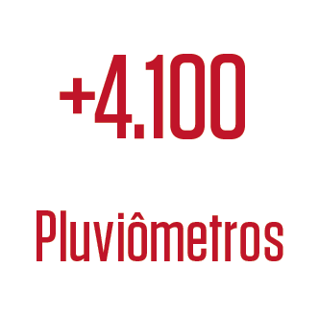

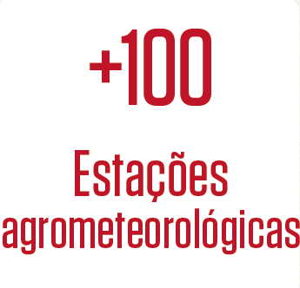
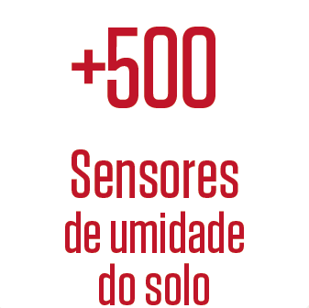
Expansão da Rede de Observação
+ 286
Estações Hidrológicas
+ 9
Radares
+ 4.750
Pluviômetros
9 ETR + 900
Prismas
135 PCDs AQUA
+ 550 PCDs AQUA
Sensores de Umidade do Solo e
Precipitação
+ 100
Estações Agrometeoro-lógicas

Slide 14
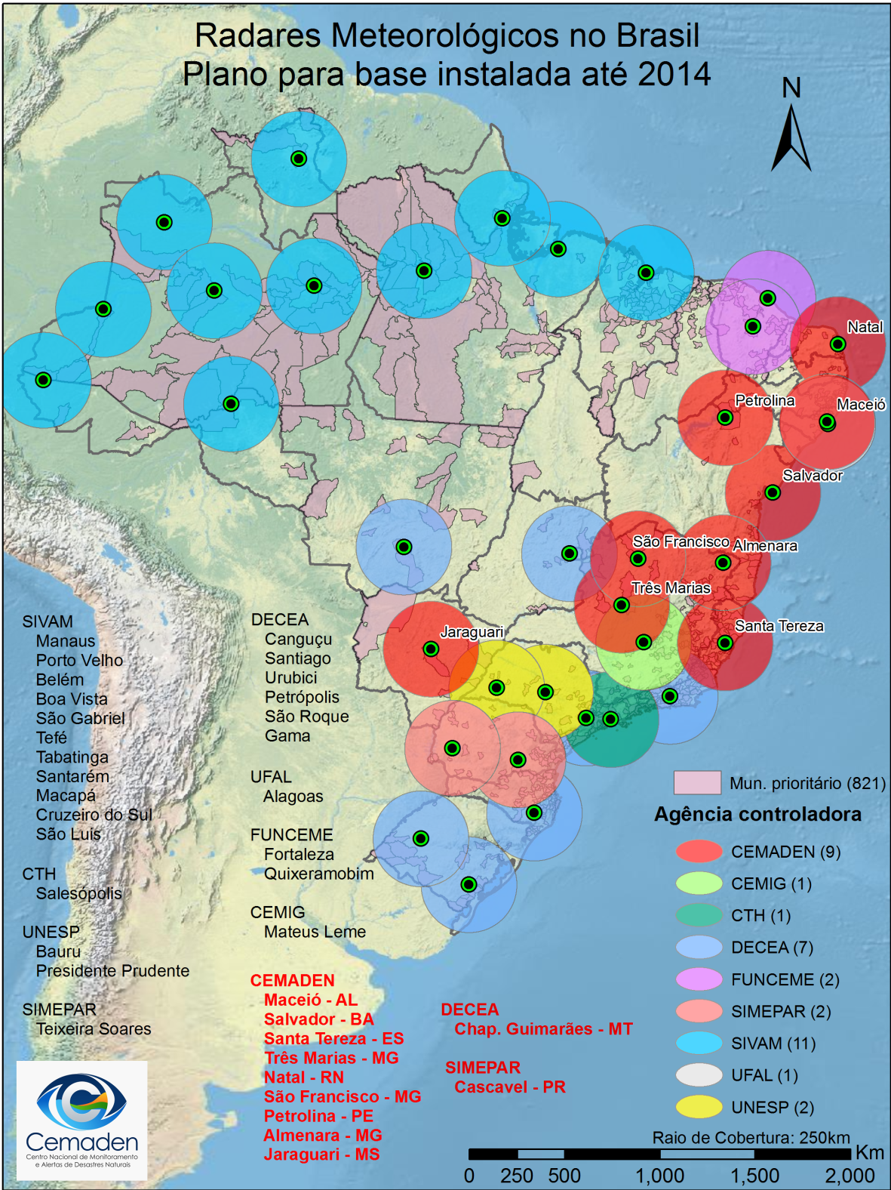
Notes:
Incluir animação com mapa por baixo dos radares que existiam antes. (Fazer os novos radares –circulos vermelhos) aparecerem depois, em cima da base de radares existentes.
Incluir seta indicando a lista de “Novos Radares” apontando para o nome CEMADEN – OK!

Slide 15
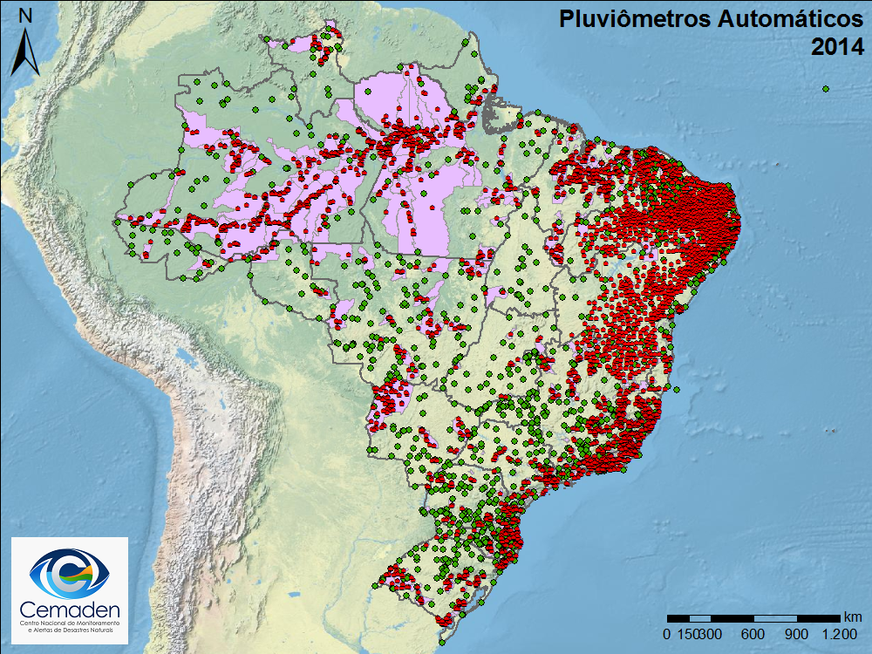
O CEMADEN
PLATAFORMAS AUTOMÁTICAS
Notes:
Incluir animação com mapa por baixo dos radares que existiam antes. (Fazer os novos radares –circulos vermelhos) aparecerem depois, em cima da base de radares existentes.
Incluir seta indicando a lista de “Novos Radares” apontando para o nome CEMADEN – OK!

Slide 16
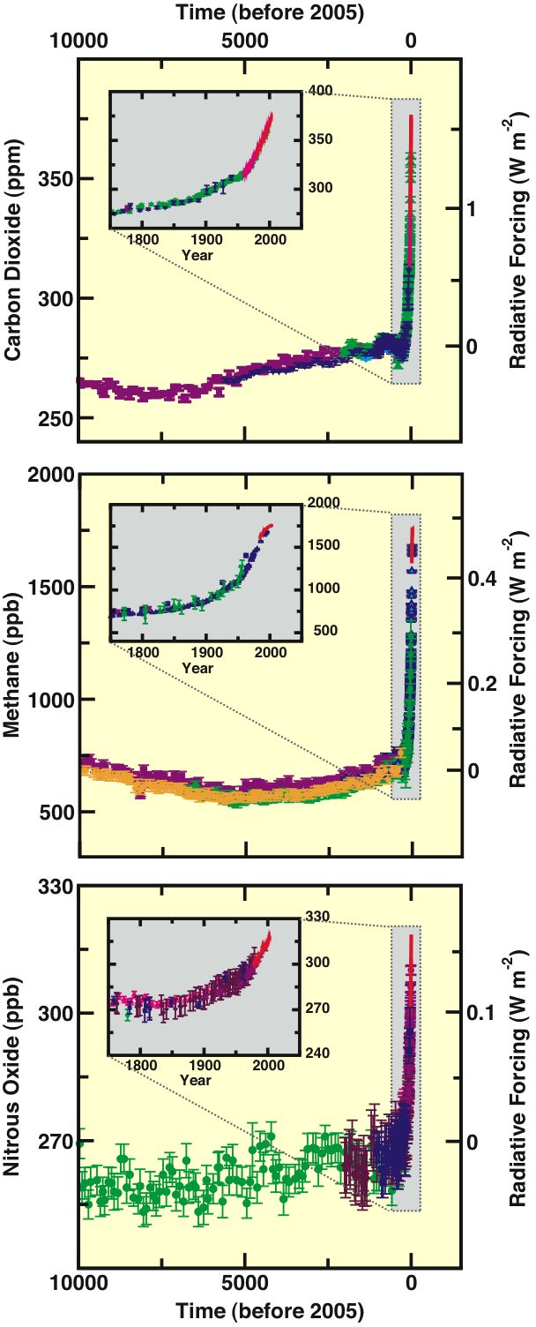
Aquecimento do planeta e
gases do efeito estufa: (CO₂, CH₄, N₂O)
CO₂
CH₄
N₂O
IPCC, 2007
All changes are relative to corresponding averages for the period 1961-1990

Slide 17
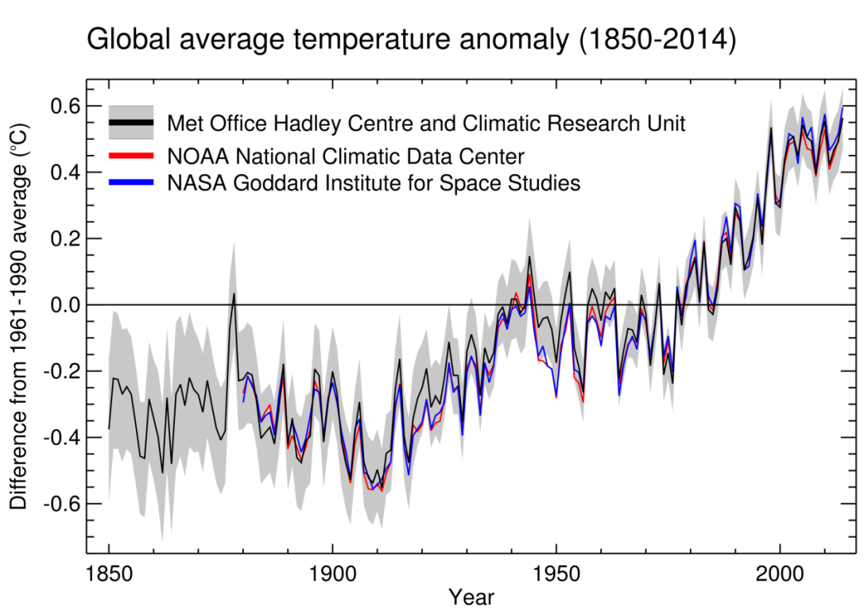
A QUESTÃO DA MUDANÇA CLIMÁTICA
0.69 C above the 20th century average of 13.9 C
The World Meteorological Organization (WMO) has ranked 2014 as the hottest year on record, as part of a continuing trend. (Press release WMO February 2015)

Slide 18
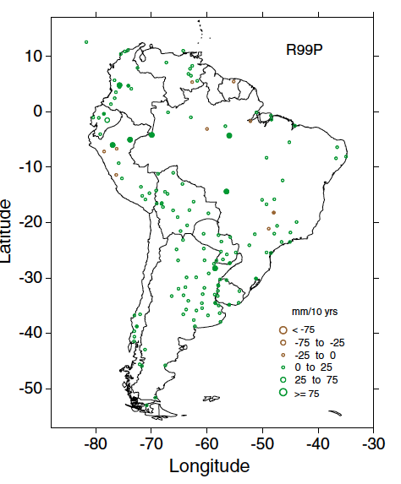
A QUESTÃO DA MUDANÇA CLIMÁTICA
Tendencias dias extremamente umidos 1969-2010
+5 a + 10 mm/10 anos
No Sudeste da América do Sul (incluindo SE e S do Brasil) um aumento na frequência de dias chuvosos e muito chuvosos na região
Skanski et al 2013

Slide 19
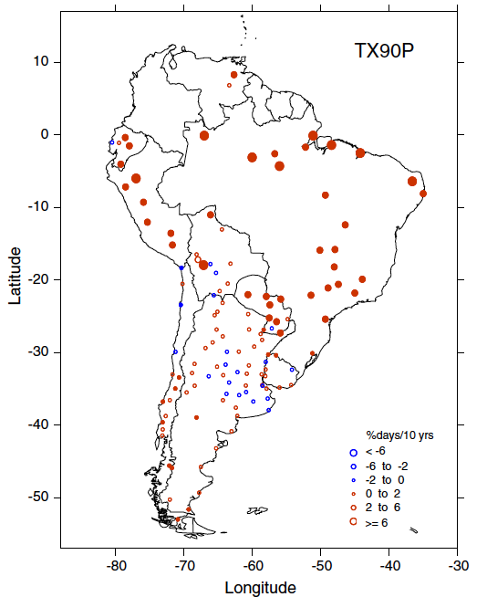
A QUESTÃO DA MUDANÇA CLIMÁTICA
Tendencias numero de dias quentes 1969-2010
+2 a + 8 %/10 anos
Duração de dos dias quentes também está aumentando na região
Skanski et al 2013

Slide 20
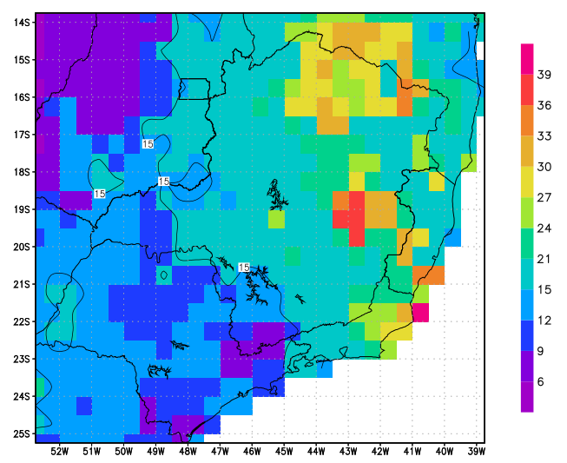
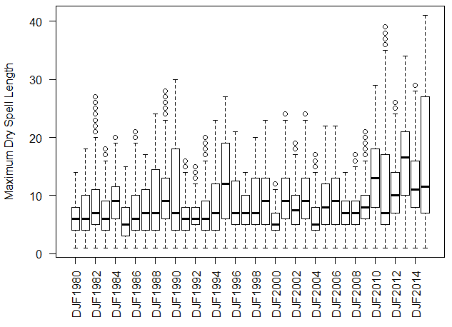
A QUESTÃO DA MUDANÇA CLIMÁTICA
MÁXIMO (ESPACIAL) NUM. CONSEC. DIAS SEM CHUVA
DJF 1979-80 a 2014-2015
MÁXIMO ABSOLUTO NO PERÍODO DJF 1979-80 a 2014-2015

Slide 21
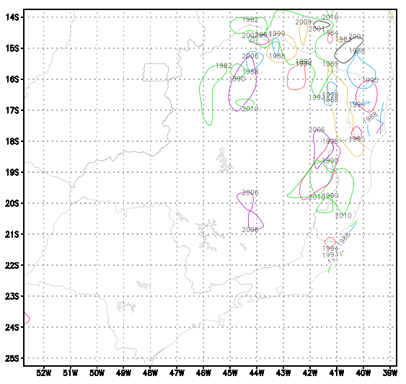
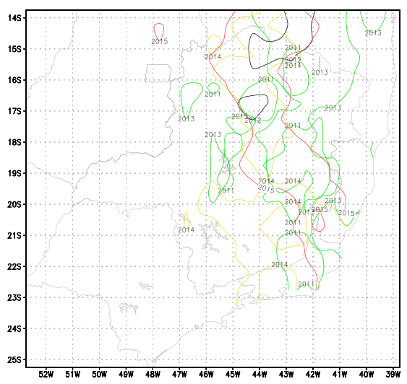
A QUESTÃO DA MUDANÇA CLIMÁTICA
18 dias consecutivos sem chuva
DJF 1979-80 a 2009-2010
DJF 2010-11 a 2014-2015

Slide 22
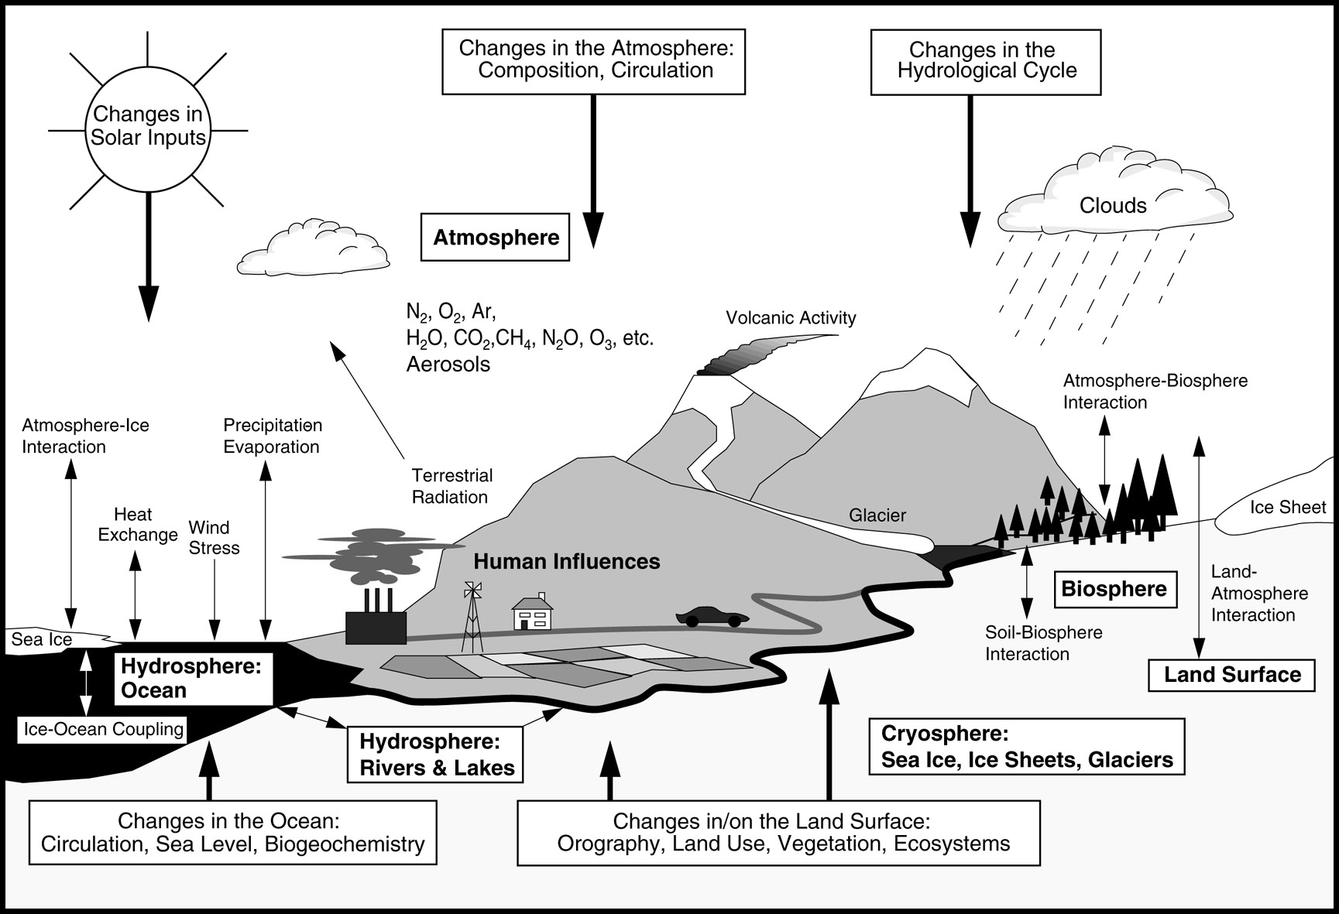
PROJEÇÕES CLIMÁTICAS
O SISTEMA CLIMÁTICO
The climate system is a highly non-linear coupled system
The components of the climate system are open, nonisolated subsystems
They are strongly coupled and are characterized by intense interactions at various time and space scales ranging from micro trough meso to planetary scales

Slide 23
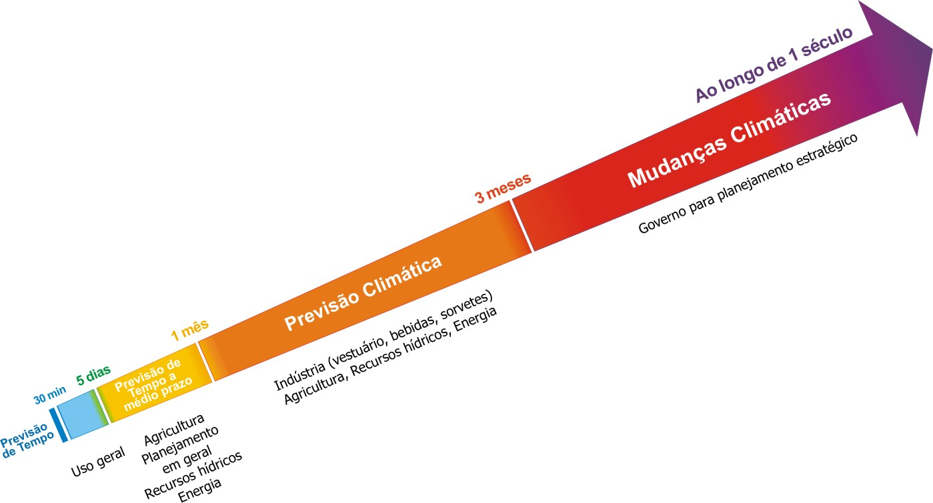
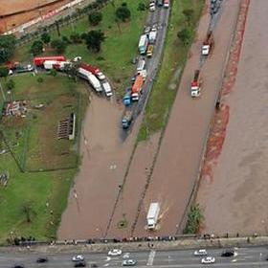
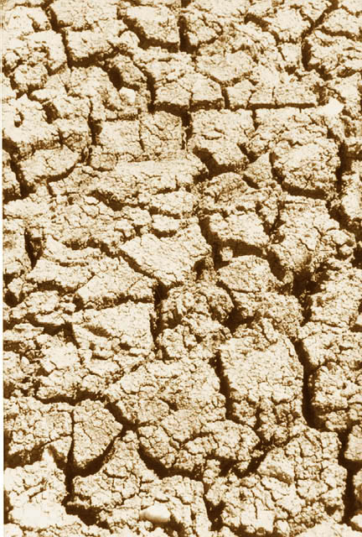
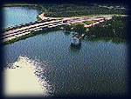
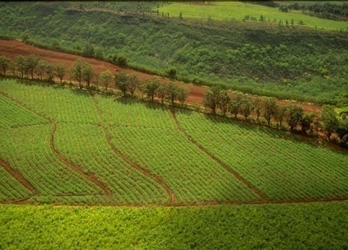
PROJEÇÕES CLIMÁTICAS
Potenciais utilizações das previsões

Slide 24
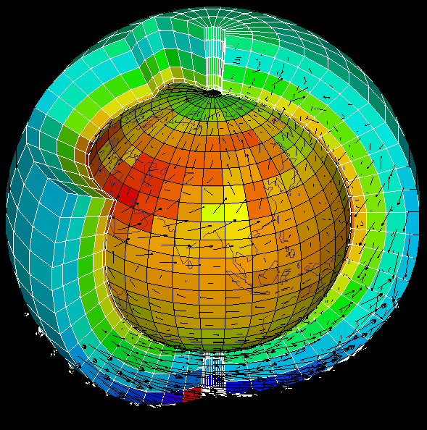
PROJEÇÕES CLIMÁTICAS
MODELAGEM CLIMÁTICA
Climate Models are huge computer codes based on fundamental mathematical equations of motion, thermodynamics and radiative transfer
Climate models are extensions of weather forecast models
These equations govern:
  Flow of air and water - winds in the atmosphere, currents in the ocean.
  Exchange of heat, water and momentum between the atmosphere and the earth’s surface
  Release of latent heat by condensation during the formation of clouds and raindrops
  Absorption of sunshine and emission of thermal (infra-red) radiation

Slide 25

PROJEÇÕES CLIMÁTICAS
EVOLUÇÃO DA MODELAGEM CLIMÁTICA
These models are, in effect, a synthesis as well as a measure of our current understanding of the coupled system

Slide 26



PROJEÇÕES CLIMÁTICAS
Changes in Extreme Events

Slide 27


PROJEÇÕES CLIMÁTICAS
DOWNSCALING
GCMs
Grid at ~ 200 km
RCMs
Grid at ~ 20 km

Slide 28


PROJEÇÕES CLIMÁTICAS
How well do CMIP5 models simulate present climate conditions?
Present-day biases in Precipitation (DJF)
historical vs. CRU-OBS over 1961–1990
Climatological seasonal cycle
Alves et al 2013

Slide 29


PROJEÇÕES CLIMÁTICAS
CMIP5 – PROJEÇÕES DE TEMPERATURA E CHUVA
2071-2100 RELATIVO A 1961-1990

Slide 30


PROJEÇÕES CLIMÁTICAS
CASCATA DE INCERTEZAS

Slide 31




Future climate change scenarios in South America derived from HadCM3-Eta 40 km
Projections until the end of the 21st Century show changes in extremes of rainfall more important than in the total of rainfall
Future climate change scenarios in South America derived using the Eta CPTEC 40 km regional model, forced with the BC of the HadCM3 global model, (A1B) suggest that climate change show regional variability
ve regional variability
Increase in the frequency of intense rainfall in 2071-2100 relativeto 1961-90
%
Rainfall changes (%) in 2071-2100 relative to 1961-90.
Amazônia and Northeast Brazil →rainfall deficiency
Southeastern South America→rainfall increase
Increase in the number of consecutive dry days in 2071-2100 relative to 1961-90

Slide 32

IMPACTOS DAS MUDANÇAS CLIMÁTICAS NO BRASIL

Slide 33
Mudanças Climáticas e o uso da água
Sobre os recursos hídricos, no texto do SPM do WG2 IPCC AR5 afirma-se que há fortes evidências de uma redução projetada da oferta de água potável em territórios subtropicais secos, o que aumentaria disputas pelo uso de bacias hidrográficas.

Slide 34
Mudanças Climáticas e Recursos Hídricos
Resultados de modelos climáticos têm mostrado que as reservas mundiais de água experimentam variações em grande escala, com tendência global para um aumento nas demandas e diminuição da capacidade de atendimento (IPCC, 2007).
Estudos relacionados às mudanças climáticas apontam como um dos principais problemas a crise da água em escala global (Vorosmarty, 2000; 2002; Pahl-Wostl, 2002).
Para a América Latina, a disponibilidade de água destinada ao consumo e à geração de eletricidade já encontra-se comprometida e esta situação, mantidas as tendências atuais, se agravará no futuro (Magrin et al., 2007).

Slide 35


CRISE HÍDRICA NO BRASIL
SECA NO SUDESTE

Slide 36


CRISE HÍDRICA NO BRASIL
CARACTERÍSTICAS METEOROLÓGICAS
A
5,5 km altura
Fonte de dados: CPTEC/INPE
Slide crédito Paulo Nobre INPE – Marcelo Seluchi CEMADEN

Slide 37



CRISE HÍDRICA NO BRASIL
CARACTERÍSTICAS METEOROLÓGICAS
Anomalia de 500 hPa altura geopotencial durante Janeiro-Fevereiro 2014

Slide 38


DJF 500 hPa - anomalia da altura geopotencial sobre o SE do Brasil
DJF chuva sobre o sistema Cantareira
Source: INPE

Slide 39

CRISE HÍDRICA NO BRASIL
ESTAÇÃO CHUVOSA NA REGIÃO DO CANTAREIRA
De outubro/2013 a março/2014 choveu 55% do esperado
De outubro/2014 a março/2015 choveu 76% do esperado

Slide 40

Projeto de Monitoramento do Sistema Cantareira
Chuva total Fevereiro de 2015
Monitoramento das Bacias do Sistema Cantareira
Jaquari-Jacareí
Cachoeira
Atibainha
Paiva Castro

Slide 41

Projeção da Vazão Afluente ao
Sistema Cantareira

Slide 42
COMENTÁRIOS FINAIS
Restam poucas dúvidas sobre o aquecimento “anormal” do planeta. Em um planeta mais quente aumenta a freqüência de eventos climáticos extremos (chuvas intensas, ondas de calor, veranicos, ...)
As projeções climáticas, ainda que não livres de incertezas, são a melhor ferramenta que dispomos. Vários autores concordam em indicar que devido à mudança climática pode haver uma crise da água em escala global
Um sistema de alerta precoce de desastres naturais provocados por extremos climáticos e hidrometeorológicos é condição básica para adaptação ao provável aumento destes extremos no presente e no futuro.

